Slide 1
UČENJE SKOZI GIBANJE IN IGRO
Udeleženki mobilnosti: Špela Pirih, Mateja Sušnik
Lokacija: Reykjavik, Islandija
Termin: 7.5.2023 - 13.5.2023
Naslov izobraževanja: Combine academic subjects and language
learning with play and movement games to optimise learning
Organizacija: Smart Teachers Play More
Podpora: Erasmus + ka121 in Cmepius

Slide 2
GLAVNI UČNI CILJI:
- spodbujanje večmodelnega učenja (vključevanje vizualnega, slušnega, kinestetičnega učnega stila ter branja in pisanja)
- spodbujanje gibalne aktivnosti za učenje in spoznavanje
spoznavanje in uporaba različnih iger in učnih metod za delo z otroki
spodbujanje pripovedovanje zgodb za učenje
predstavitev različnih idej in primerov dobre prakse za dobro počutje strokovnih delavcev
pomen vključevanja sprostitvenih vaj in metod v delo z otroki in skrb za dobro počutje strokovnih delavcev

Slide 3
GLAVNA SPOZNANJA:
- potrditev, da delo, ki ga opravljava v oddelku in individualnih obravnavah sledi novim metodam dela
- če si upaš stopiti izven okvirjev in poznaš razvojne stopnje otrok, lahko delaš "čudeže„
- potrditev lastnega prepričanja, da je gibanje najmočnejše orodje za pridobivanja znanja in optimalnega razvoja otrok
- v naših krogih nam primanjkuje znanja in ozaveščanja o metodah in orodjih za skrb za naše dobro počutje in počutje otrok v skupini
- seznanitev z islandskim šolskim sistemom

Slide 4
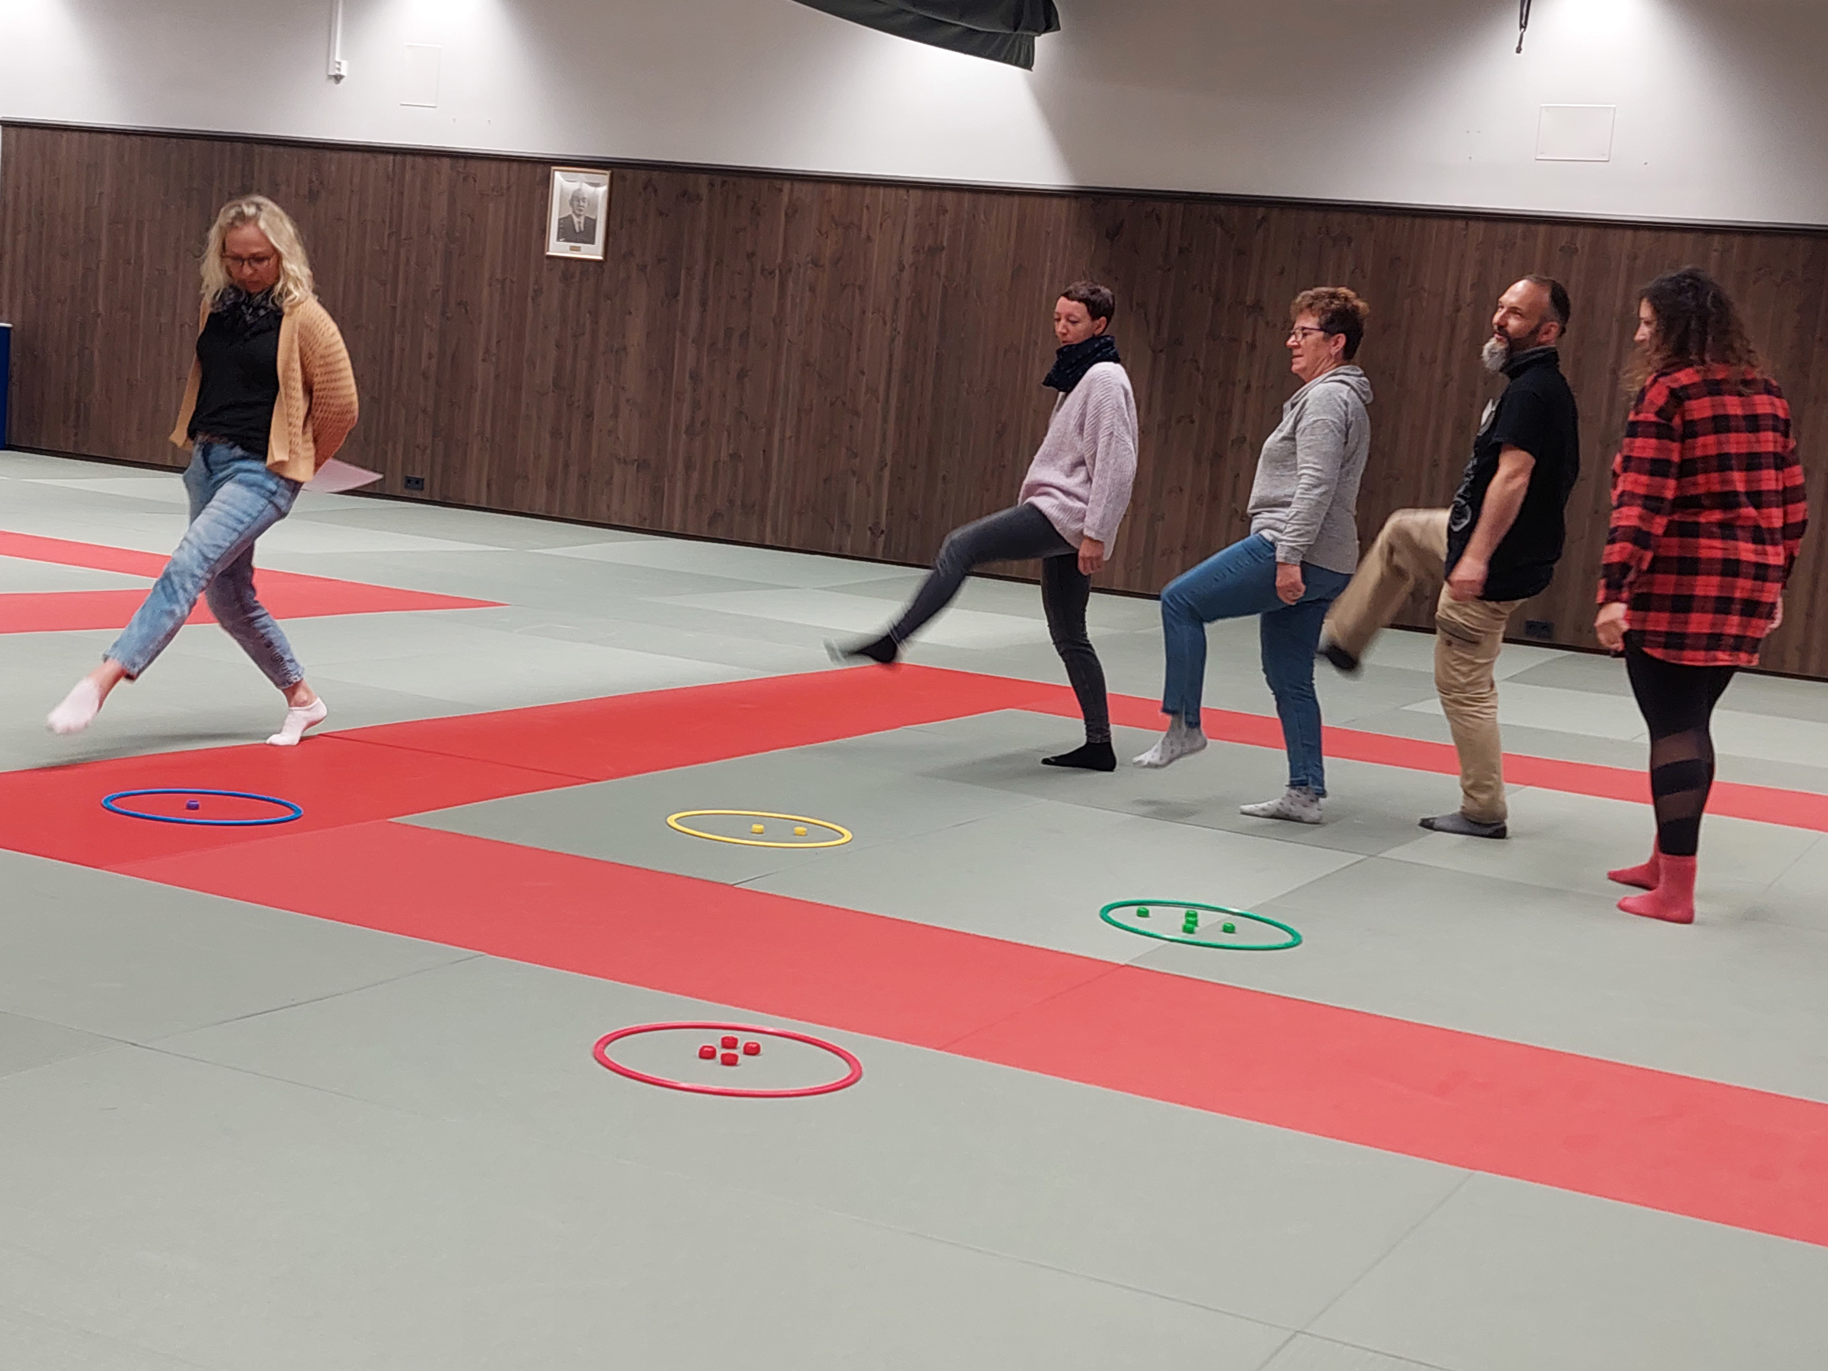
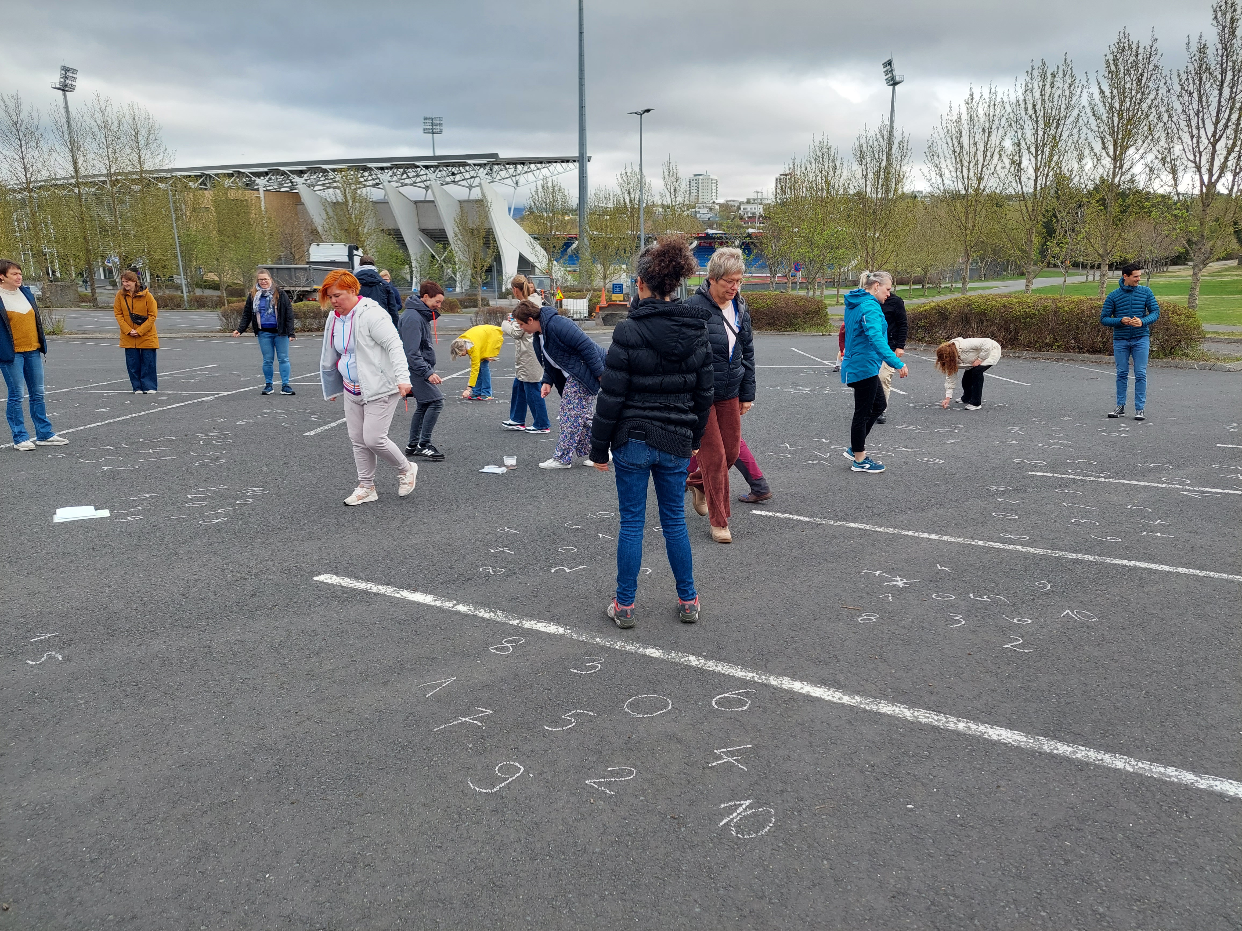
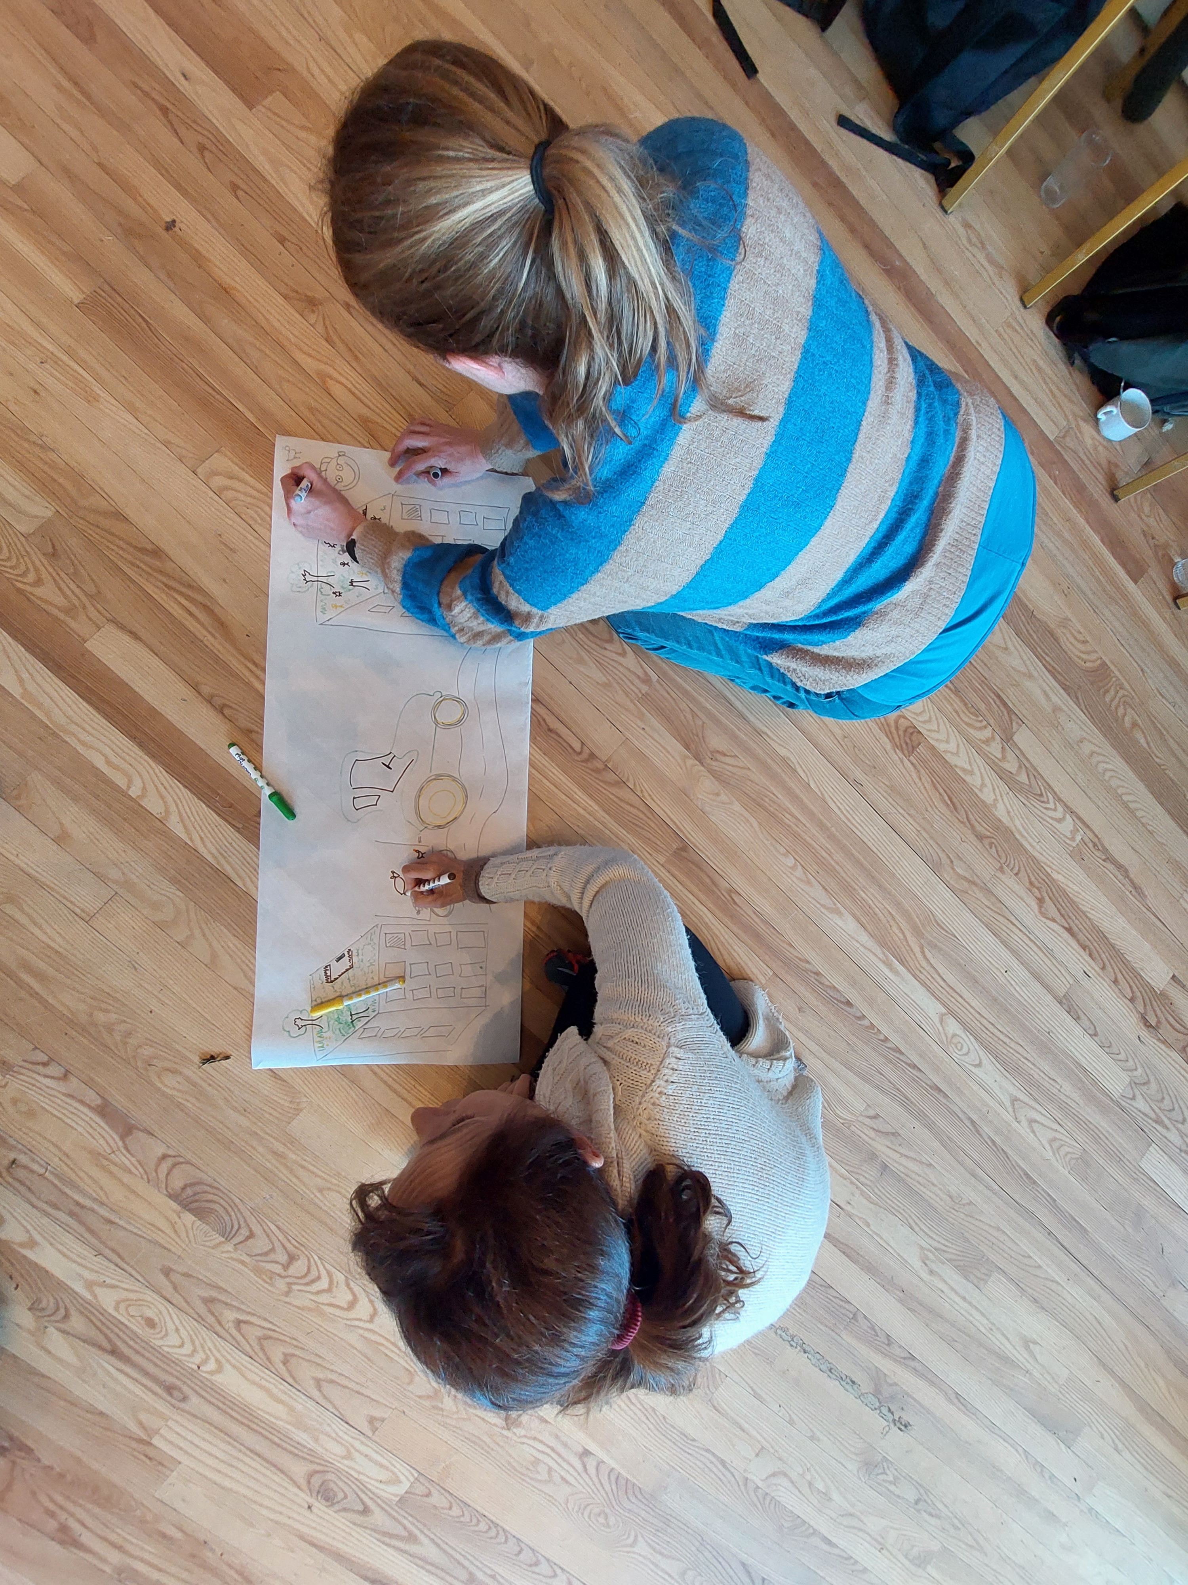
UTRINKI:

